Slide 1

Názory mladých na demokraciu na Slovensku
Peter Goliaš
riaditeľ INEKO
Občianske vzdelávanie mladých na Slovensku a v Nemecku
13.10.2017, Cadenabbia, Taliansko

Slide 2
Zdroj: Agentúra Focus, Exit poll, 2016

Slide 3
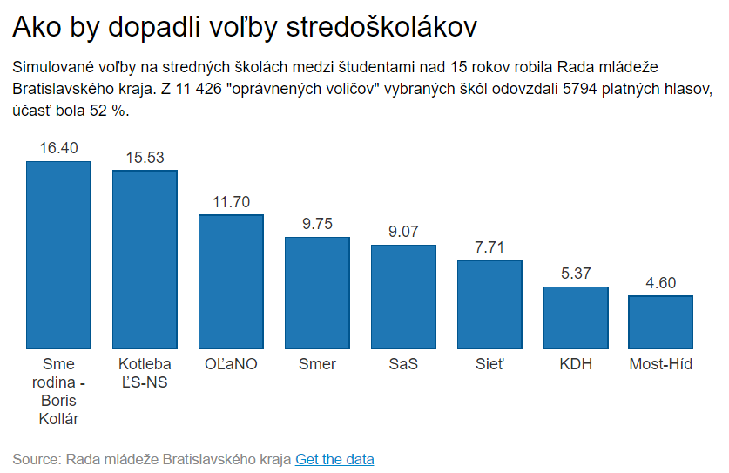

Slide 4
Prieskum INEKO
 | Názory na kvalitu demokracie
Skôr dobrá až výborná | 26 %
Ani dobrá ani zlá | 33 %
Skôr zlá až mizerná | 40 %
 | Názory na zmenu kvality demokracie za posledných 5 rokov
Skôr sa zlepšila | 18 %
Ani sa nezlepšila ani nezhoršila | 36 %
Skôr sa zhoršila | 43 %
Zdroj: Reprezentatívny prieskum verejnej mienky vykonaný agentúrou Focus pre INEKO, november 2016
Poznámka: Názory mladých sa zásadne nelíšia od názorov celej populácie

Slide 5
Názory na kvalitu demokracie (v %)
Zdroj: Reprezentatívny prieskum agentúry Focus pre INEKO, november 2016

Slide 6
Vzťah s kvalitou života (v %)
Do akej miery podľa Vás kvalita demokracie ovplyvňuje kvalitu života ľudí na Slovensku?
Vplývajúce faktory: vzdelanie, región, príjem

Slide 7
Zdroj: Reprezentatívny prieskum agentúry Focus pre INEKO, november 2016

Slide 8
Príčiny podľa volebných preferencií
 | Nadpriemerný súhlas | Podpriemerný súhlas
Politici nepracujú vo verejnom záujme | ĽS-Naše Slovensko, KDH | SMER-SD, MOST-HÍD
Netrestanie nehospodárneho nakladania s majetkom štátu | ĽS-Naše Slovensko | SMER-SD
Nerovnosť pred zákonom | ĽS-Naše Slovensko, nerozhodnutí | SMER-SD
Nespravodlivé majetkové rozdiely | Nevoliči, ĽS-Naše Slovensko | Nerozhodnutí, SMER-SD
Nekvalitné verejné služby | OĽANO-NOVA, ĽS-Naše Slovensko | SMER-SD
Regulačné a kontrolné orgány nebránia zneužívaniu moci | ĽS-Naše Slovensko | SMER-SD, MOST-HÍD
Sociálny systém sa zneužíva | ĽS-Naše Slovensko | OĽANO-NOVA
Zákony sú nekvalitné a často sa menia | ĽS-Naše Slovensko, KDH | SMER-SD, MOST-HÍD
V spoločnosti sa rozširuje chudoba | ĽS-Naše Slovensko, SME Rodina- Boris Kollár | SMER-SD, SNS, MOST-HÍD
Slušní ľudia sa neangažujú | ĽS-Naše Slovensko, OĽANO-NOVA, nevoliči | SMER-SD
Strata suverenity | ĽS-Naše Slovensko, nevoliči | SMER-SD
Nedodržujú sa ľudské a menšinové práva | Nevoliči, nerozhodnutí, ĽS-Naše Slovensko | SMER-SD

Slide 11
Zdroj: Reprezentatívne prieskumy agentúry Focus pre INEKO

Slide 12
Názory mladých
Október – december 2016: 5 diskusií spolu so 41 študentmi
  3 diskusie na gymnáziách vo Svidníku, Považskej Bystrici a Liptovskom Hrádku
  2 diskusie na Fakulte sociálnych a ekonomických vied Univerzity Komenského v Bratislave (bakalári, magistri)
Významne prevláda negatívny pohľad na stav demokracie a spoločnosti, vo všeobecnosti však boli stredoškolskí študenti podstatne viac frustrovaní v porovnaní s vysokoškolákmi
Demokracia u nás funguje len „naoko“, pretože politici väčšinou neplnia svoje sľuby, nesledujú verejný záujem, zneužívajú moc, klamú a nie sú za to potrestaní

Slide 13
Názory mladých
Na Slovensku podľa väčšiny stredoškolských študentov nie je koho voliť, chýba slušná demokratická alternatíva
Veľká väčšina študentov stredných škôl chce odísť študovať aj žiť mimo Slovenska, podstatná časť z nich sa už ani nechce vrátiť. Príčiny: nízka kvalita školstva, korupcia a klientelizmus, vyššia životná úroveň a lepšie možnosti uplatnenia v zahraničí
Kotleba podľa mnohých v zásade správne pomenoval problémy (rezonuje najmä rómsky problém, potreba nastolenia poriadku a zaostávanie regiónov)
Mnohí študenti (najmä stredoškoláci z oblastí s početnejšou rómskou populáciou) sa zhodli, že drvivá väčšina Rómov zneužíva sociálny systém (nepracujú a poberajú sociálne dávky, resp. materské, invalidné dôchodky)

Slide 14
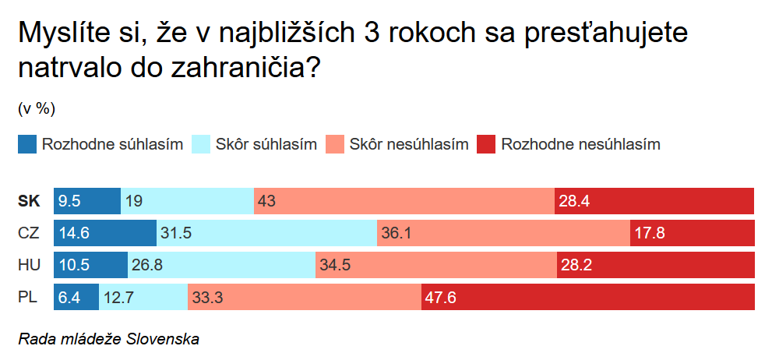
Prieskum Rady mládeže Slovenska
Prieskum vo V4 medzi ľuďmi vo veku 15 až 24 rokov, 2017
Vyše 700 respondentov v každej krajine

Slide 15
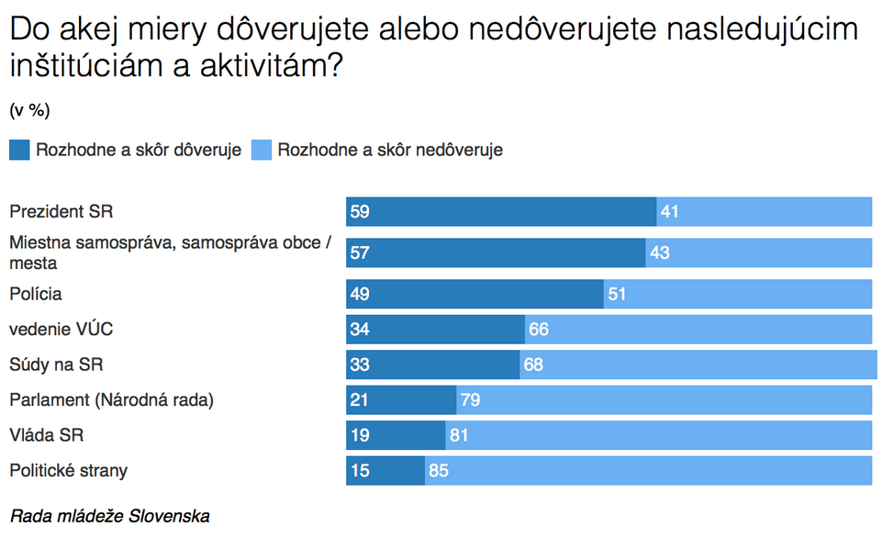

Slide 16
Ďalšie zistenia
Súdom, parlamentu a vláde nedôverujú mladí na Slovensku najviac spomedzi krajín V4
82 % respondentov zo Slovenska (najviac vo V4) povedalo, že rozhodne alebo skôr súhlasí s výrokom, že "Politici sa o nás nezaujímajú"
43 % respondentov (podobne aj vo V4) si myslí, že nemajú žiaden vplyv na fungovanie štátu a inštitúcií
Mladí viac dôverujú európskym inštitúciám: Európsky súd pre ľudské práva má dôveru 63 % mladých Slovákov, Európska Únia, Komisia aj Európsky parlament získali všetky vyše 40 %

Slide 17
Prieskum ŠŠI
Dotazníkový prieskum Štátnej školskej inšpekcie (ŠŠI), SAV, FSEV UK z prelomu novembra a decembra 2016
3625 žiakov a žiačok z 95 stredných škôl, rôzne ročníky
Priemerný vek 16,88 roka
Cieľ: Identifikovať faktory súvisiace s postojmi žiakov k menšinám

Slide 18
Zistenia
Vedomosti z dejepisu a občianskej náuky u testovaných žiakov a žiačok majú značné rezervy:
  Priemerné vedomostné skóre predstavovalo 4,96 bodu z 9 bodov, ktoré mohli získať za správne zodpovedanie všetkých vedomostných otázok
  Gymnáziá (5,9 bodu) mali lepšie výsledky ako iné školy

Slide 19
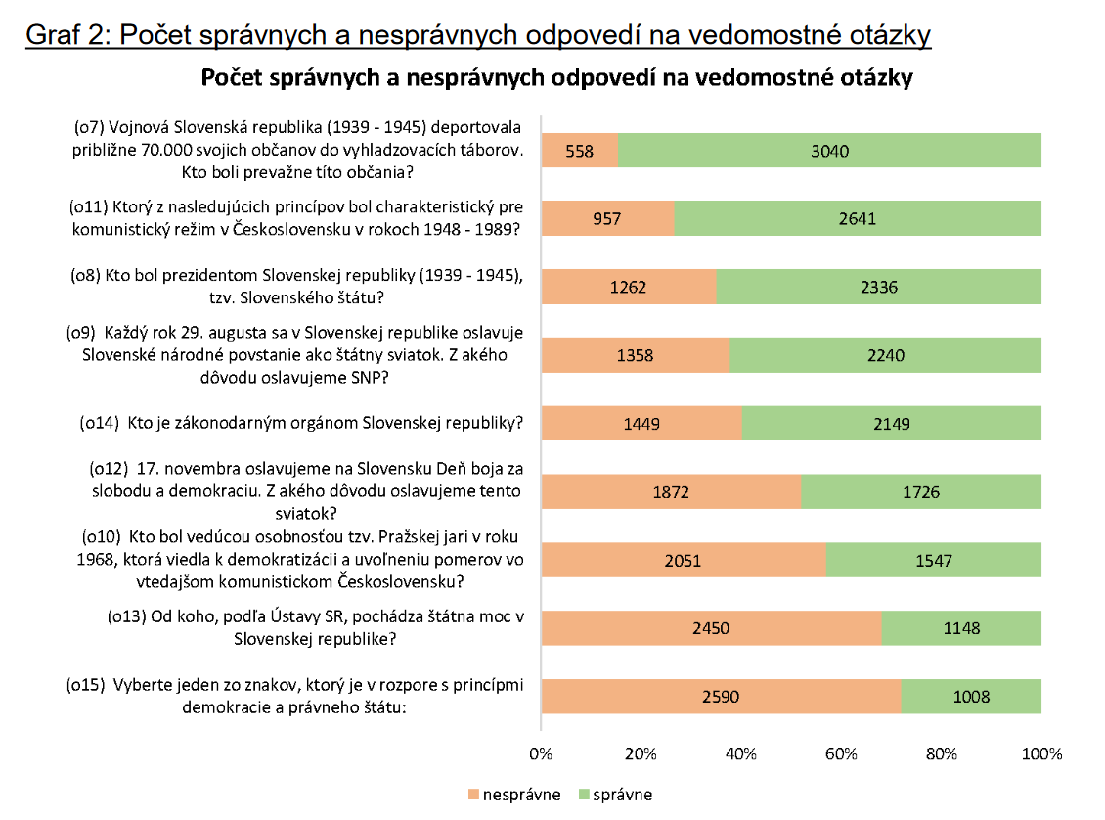

Slide 20
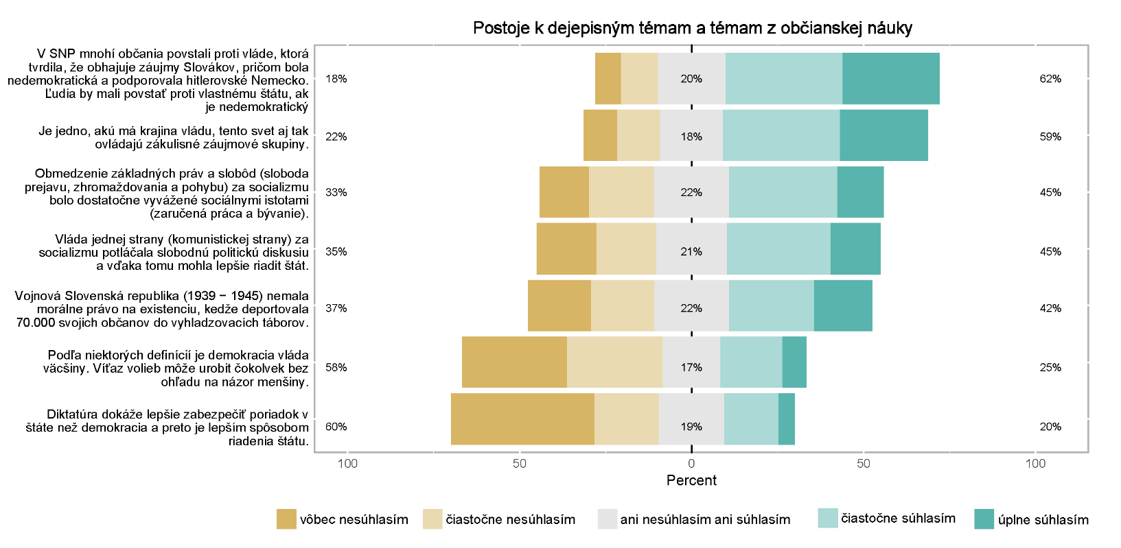

Slide 21
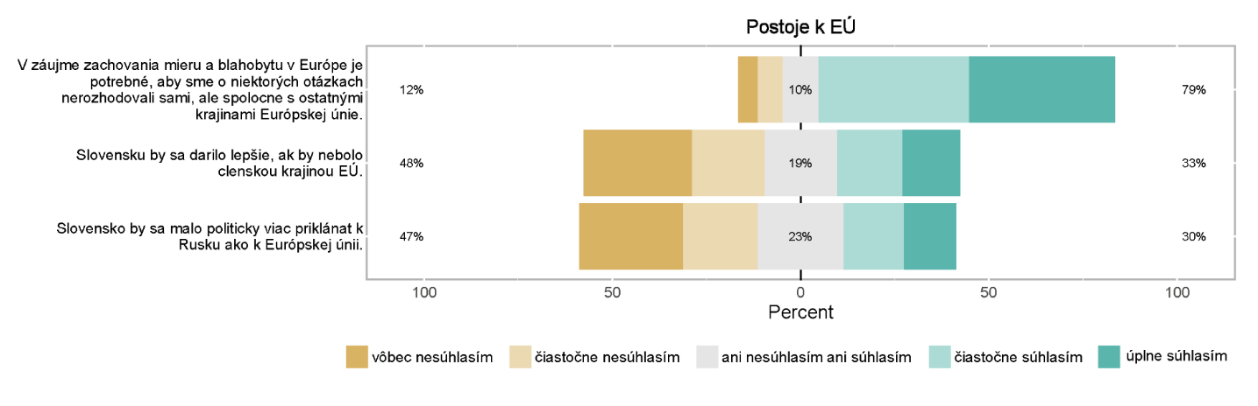

Slide 22
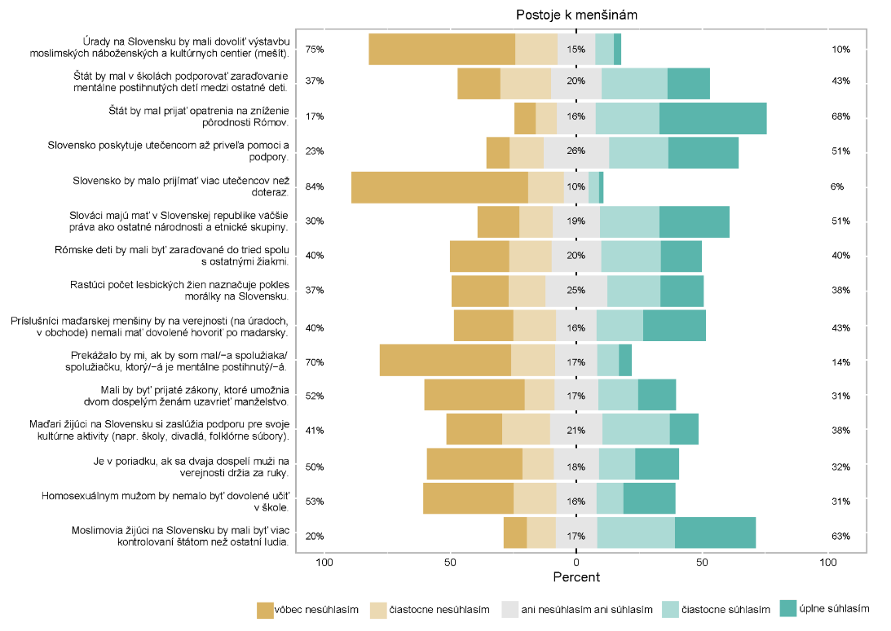

Slide 23
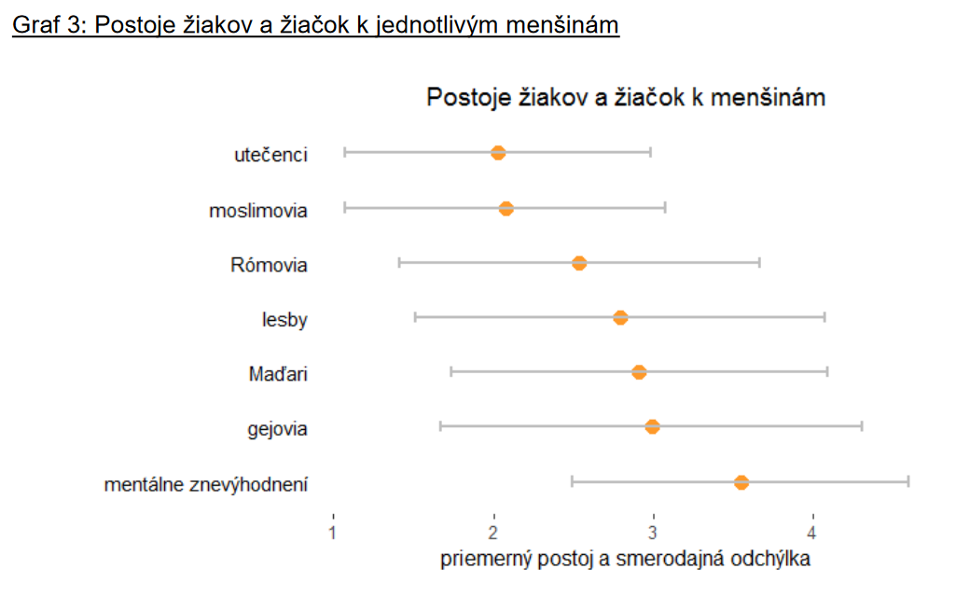
Poznámka: Hodnotenie na škále 1 až 5, vyššia hodnota = pozitívnejší postoj

Slide 24
Ďalšie zistenia
Preukázaný pozitívny vzťah medzi vedomosťami z dejepisu a občianskej náuky a tolerantnosťou k etnickým menšinám, resp. pozitívnymi postojmi k demokracii
Vzdelávací proces sa dominantne zameriava na získavanie predmetovo špecifických vedomostí a v podstatne menšej miere na rozvíjanie názorov, postojov a hodnôt
  Vedomosti v končiacich ročníkoch v porovnaní s prvým ročníkom sú lepšie „len“ o 0,34 bodu
  Príslušnosť k navštevovanému ročníku nesúvisí s úrovňou postojov k menšinám

Slide 25
Ďalšie zistenia
Žiačky zastávali tolerantnejšie postoje ako žiaci
Kraje mimo BA a TT mali negatívnejšie postoje k menšinám
Čím viac vnímali žiaci a žiačky svoju školu ako otvorenú pre demokraciu a participáciu, tým pozitívnejšie boli ich postoje k etnickým menšinám, mentálne znevýhodneným a k EÚ, tým lepšie mali aj vedomosti
Žiaci a žiačky s pozitívnejším postojom k EÚ a k demokracii mali mierne pozitívnejší postoj k menšinám

Slide 26
Ďakujem za pozornosť!
Použité zdroje: http://www.ineko.sk/projekty/sprava-o-stave-a-vyvoji-demokracie-na-slovensku https://www.ssiba.sk/admin/fckeditor/editor/userfiles/file/Dokumenty/Sprava_z_vyskumu_2.pdf https://dennikn.sk/892216/prieskum-mladi-sa-citia-vyluceni-neveria-politikom-tretina-chce-odist-do-zahranicia/

